Slide 1


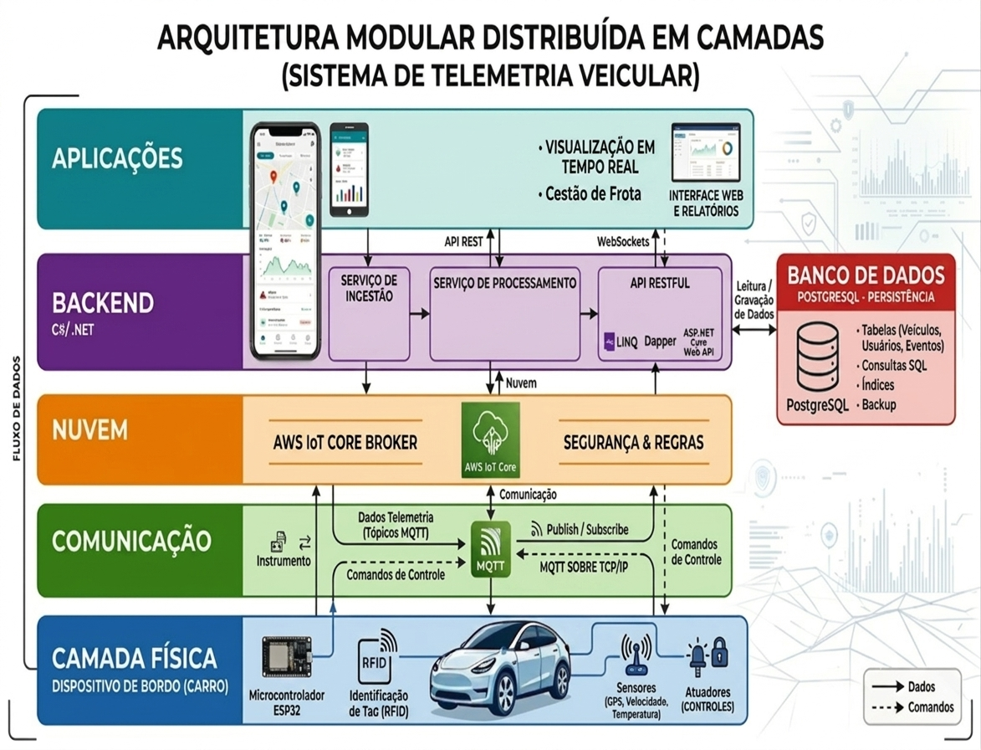
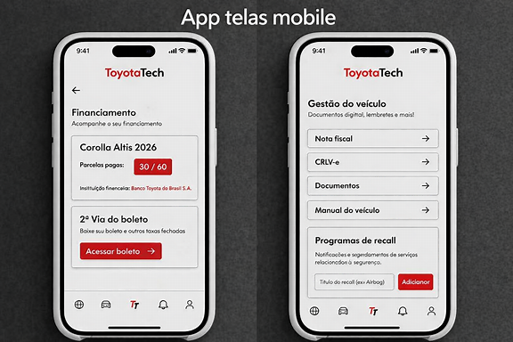
TOYOTA TECH
Gizela ; Matheus ; Juan; Julio; Murilo ; Pedro.
INTRODUÇÃO
FUNDAMENTAÇÃO TEÓRICA
A Indústria 4.0 impulsiona a integração entre o
físico e o digital. No setor automotivo, o pós-compra
ainda sofre com a falta de comunicação eficiente
entre cliente e serviços. O Toyota Tech propõe
centralizar informações críticas do veículo em tempo
real,
conectando o usuário à fábrica e aos serviços via IOT
e nuvem AWS.
A arquitetura IoT conecta o ambiente físico ao digital, permitindo coleta e transmissão de dados em tempo
real. O protocolo MQTT garante leveza e eficiência na comunicação. A Integração Vertical conecta o veículo
à nuvem e ao app; a Horizontal garante
interoperabilidade entre backend, banco de dados e serviços. Tecnologias aplicadas: AWS IoT Core, .NET,
React, PostgreSQL, Expo, ESP32.
Arquitetura modular distribuída em camadas:
Camada Física: sensores e atuadores no veículo
(ESP32, RFID).
Comunicação: mensageria assíncrona via MQTT.
Nuvem: AWS IOT Core como broker central.
Backend: C# / .NET Core 8 para regras de negócio.
Banco de Dados: PostgreSQL para persistência.
Aplicações: React + Expo para visualização em tempo
real.
METODOLOGIA
DISCUSSÃO E RESULTADOS
O Toyota Tech oferece uma interface intuitiva e
responsiva. Login centralizado via Toyota ID. Gestão completa do veículo e documentos. Status de produção
e entrega em tempo real. Notificações automáticas de recall e manutenção. A arquitetura garante
escalabilidade, segurança e integração contínua entre cliente e fabricante
OBJETIVOS
REFERÊNCIAS
Implementar telemetria via protocolo MQTT.
Integrar dispositivos Edge (ESP32) à AWS IoT
Core.
Garantir visibilidade via App Mobile e Web.
Aplicar Integração Vertical e Horizontal (IVH)
para comunicação contínua entre camada
ATZORI, Luigi. The Internet of Things: A survey. Computer Networks, 2010. TANENBAUM, Andrew S.; WETHERALL, David J. Redes de Computadores.
Pearson, 2011. AMAZON WEB SERVICES. AWS IoT Core – Developer Guide.
2026. ISO/IEC 30141: Internet of Things (IoT) Reference Architecture. 2018.
1 Titulação acadêmica, instituição, Campus, contato: xxxx@e-mail.com
2 Titulação acadêmica, instituição, Campus, bolsista (se for, informar o tipo de bolsa), contato: xxxx@e-mail.com

